Slide 1
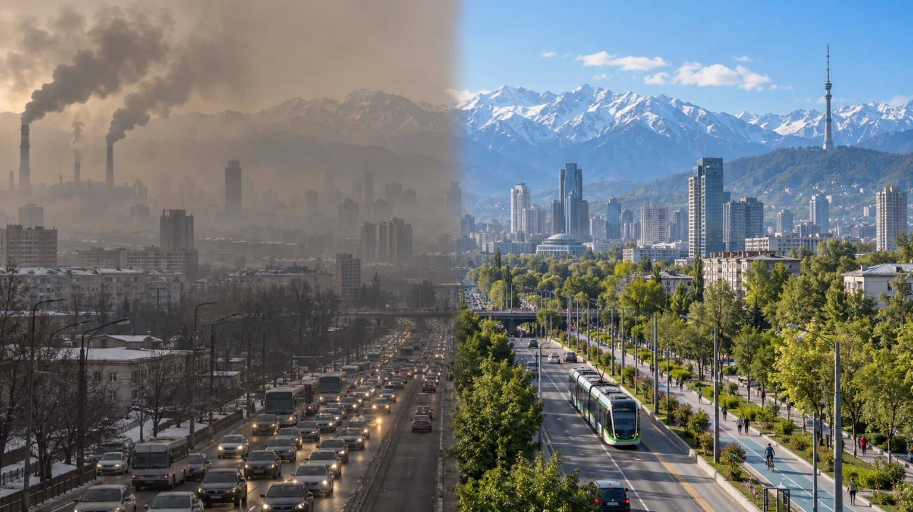
ЗЕРТТЕУ • 2025–2026
АЛМАТЫ ҚАЛАСЫНЫҢ
АУДАНДАРЫНДАҒЫ
АУАНЫҢ ЛАСТАНУ ДЕҢГЕЙІ
PM2.5 • ЖЭО шығарындылары • көлік • шешімдер
Ластанудан таза болашаққа
Алматы, 2026

Slide 2
Бір қарағанда: Алматы ауасының негізгі сигналы
Әртүрлі мониторинг жүйелерінің деректері бір шкала емес, бірақ ортақ мәселені көрсетеді.
46,8
17,5%
36 548 т
≈60%
Түрксіб PM2.5, мкг/м³
2025 ж. магистраль сынамаларында ШРК асуы
ЖЭО-2 ластаушы заттары, 2025
Қала эмиссиясындағы көліктің бағаланған үлесі
Негізгі қорытынды
Солтүстік және солтүстік-батыс аудандарда PM2.5 жоғарырақ.
Көмір/жеке жылыту + көлік + өнеркәсіп + инверсия әсерлері қабаттасады.
ЖЭО-2 — үш негізгі ЖЭО ішіндегі ең ірі валдық эмиссия көзі.
ЖЭО-2/3 газдандыру PM, SO₂ және күл жүктемесін күрт төмендетеді.
Көлік — бүкіл қала үшін шешуші фактор.
Электр қоғамдық көлік, LEZ, техбақылау және кептелісті азайту қажет.

Slide 3
8 аудан: PM2.5 рейтингі
2025 жылғы AAI сенсорлық мониторингі. ДДҰ жылдық ұсынымы: 5 мкг/м³.
Не байқалады?
Түрксіб
9,4× ДДҰ ұсынымынан жоғары
Жетісу
7,6×
Алатау
7,5×
Бостандық
4,4× — қала ішіндегі ең төмен
Ескерту: бұл — сенсорлық аудандық рейтинг; ресми Қазгидромет индексімен тікелей теңестіруге болмайды.

Slide 4
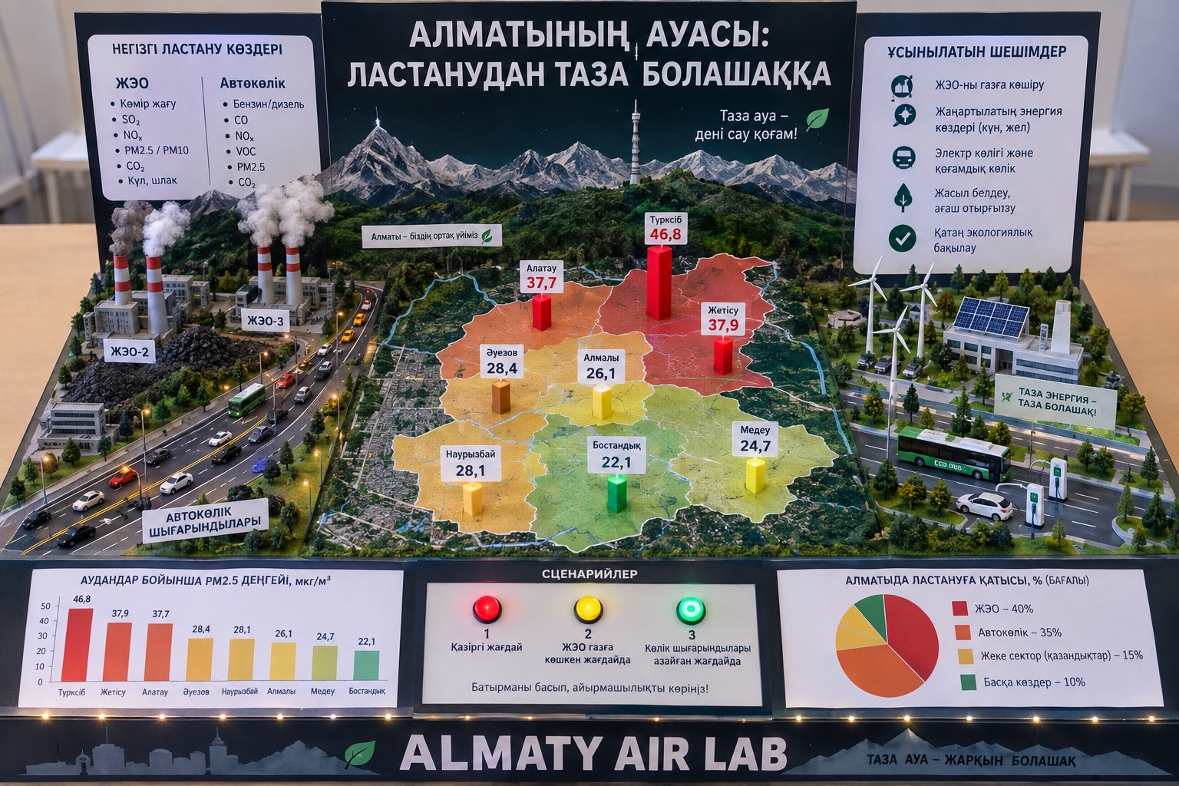
Ластанудың кеңістіктік бейнесі
Солтүстік/төменгі қалада бірнеше эмиссия көзі мен инверсия әсері қабаттасады.
Қауіп факторлары
Түрксіб
көлік • теміржол/өнеркәсіп • жеке жылыту • ЖЭО-3
Жетісу
өнеркәсіп • көлік • жеке сектор • төмен рельеф
Алатау
жеке жылыту • құрылыс шаңы • ЖЭО-2 фондық ықпалы
Алмалы
кептеліс • көше каньондары • NO₂/CO/PM2.5
Медеу/Бостандық
желдетілу жақсырақ, бірақ магистраль әсері сақталады

Slide 5
Алматы ауасын не ластайды?
Қалалық ауаға стационарлық және мобильді көздер қатар әсер етеді.
АВТОКӨЛІК
ЖЭО + ЭНЕРГЕТИКА
ЖЕКЕ СЕКТОР
ШАҢ / ҚҰРЫЛЫС
NO₂ • CO • PM2.5 • VOC
PM • SO₂ • NOₓ • CO₂
PM2.5 • CO • күйе
PM10 • қайта көтерілетін шаң
Кептеліс, дизель/бензин, тозған автопарк
ЖЭО-2/3: көмір; ЖЭО-1: газ
Қатты отынмен жылыту, қысқы маусым
Жол, құрылыс, ашық топырақ
≈60% қала эмиссиясы
Көмір күлділігі жоғары
Төменгі аудандарда маңызды
Жергілікті hotspot

Slide 6
ЖЭО-ларда не жағылады?
2025 жылғы отын құрылымы және жану нәтижесінде пайда болатын негізгі өнімдер.
ЖЭО-1
ЖЭО-2
ЖЭО-3
ТАБИҒИ ГАЗ
ЕКІБАСТҰЗ КӨМІРІ
ЕКІБАСТҰЗ КӨМІРІ
Ауаға:
Ауаға:
Ауаға:
NOₓ • CO • CO₂
Күл/PM • SO₂ • NOₓ • CO • CO₂
Күл/PM • SO₂ • NOₓ • CO • CO₂
2025 ж. мазут жағылмаған
Мазут — тұтатқыш отын
Мазут — тұтатқыш отын
Күлділік ≈ 39–41%
Күлділік ≈ 39–41%

Slide 7
ЖЭО шығарындылары: нақты масштаб
2025 жылғы валдық ластаушы заттар, тонна. Дерек: АлЭС.
ЖЭО-2
≈ 78%
осы 4 жылу көзінің 2025 жылғы валдық ластаушы заттарының ішінде
Газдандырудың әсері ең алдымен осы нысанда сезіледі.

Slide 8
Көмір жанғанда не қалады?
ЖЭО-2/3 үшін ауаға шығарындылармен қатар күл-шлак ағыны да маңызды.
КӨМІР
ЖАНУ
АУАҒА
ҚАТТЫ ҚАЛДЫҚ
Екібастұз
күлділігі ≈39–41%
жоғары температура
энергия өндіру
PM • SO₂ • NOₓ
CO • CO₂
күл-шлак
үйінділері
ЖЭО-2: 1 313 879 т күл-шлак (2024)
ЖЭО-3: 318 240 т күл-шлак (2024)
Шешім: жабық тасымалдау • шаң басу • қайта өңдеу • рекультивация

Slide 9
Көмір мен мазутты немен алмастыруға болады?
Бір ғана технология емес — жылу, электр және сұранысты қатар өзгерту керек.
1
Табиғи газ + ПГУ
Күл мен SO₂ күрт азаяды; PM төмендейді. NOₓ үшін low-NOₓ қажет.
2
Электрлендіру
Жылу сорғылары, электр қазандықтары, ғимараттардың энергия тиімділігі.
3
Күн + жел
Электр жүйесіндегі көмір/газ станцияларының жұмыс уақытын қысқартады.
4
Сақтау + басқару
Жылу аккумуляторы, желі жаңғырту, smart-control — тұрақтылық үшін.

Slide 10
Аудандарды қалай «тазартамыз»?
Тікелей ауаны сүзуден гөрі эмиссия көзін азайту — ең тиімді стратегия.
Түрксіб • Жетісу • Алатау
Көмір түтіні / PM2.5
ЖЭО-2/3 газдандыру + жеке секторды газ/электрге көшіру
Алмалы • Түрксіб • Жетісу
Көлік NO₂/CO/PM
Электр қоғамдық көлік + LEZ + техбақылау + кептелісті азайту
Алатау • Наурызбай
Жол/құрылыс шаңы
Вакуумды тазалау + сулау + жүк көлігін жуу + жабық алаң
Солтүстік/төменгі қала
Инверсия / әлсіз жел
Жел дәліздері + тығыз құрылысты шектеу + жасыл коридор
ЖЭО-2/3 маңы
Күл үйінділері
Қайта өңдеу + жабық тасымалдау + рекультивация

Slide 11
Алматы 2030: екі сценарий
Қала ауасының болашағы — энергетика мен көлік шешімдерінің қосындысы.
ҚАЗІРГІ ТРАЕКТОРИЯ
ТАЗА ТРАЕКТОРИЯ
көмір + ескі көлік + қысқы инверсия
газдандыру + электр көлік + LEZ + жасыл дәліз

Slide 12
Іс-қимыл жол картасы
Басымдық: ең үлкен эмиссия көздерінен бастап, өлшеу арқылы нәтижені тексеру.
2026–2027
2027–2028
2028–2029
ТҰРАҚТЫ
ЖЭО-2/3 газдандыруды аяқтау
Жеке сектордың қатты отынын қысқарту
LEZ + экотехбақылау
Электр автобус/троллейбус үлесін өсіру
Құрылыс және жол шаңын басқару
Жел дәліздерін қорғау
Аудандық PM2.5/NO₂ мониторингі
Ашық дерек + KPI + аудит
Энергетика
Көлік
Қала құрылысы
Өлшеу

Slide 13
Қорытынды
Алматы ауасын жақсартудың ең үлкен әсері үш бағыттың бір мезгілде орындалуынан келеді.
01
ЭНЕРГЕТИКА
ЖЭО-2/3 көмірден газға → PM, SO₂, күл күрт төмендейді
02
КӨЛІК
Электр қоғамдық көлік + LEZ + бақылау → NO₂/CO/PM төмендейді
03
ҚАЛА ОРТАСЫ
Шаңды басқару + жел дәліздері + жасыл инфрақұрылым
ТАЗА АУА = ДЕНІ САУ ҚОҒАМ + ТҰРАҚТЫ ҚАЛА

Slide 14
Дереккөздер және әдістемелік ескерту
Негізгі статистикалық кезең — 2025; 2026 жылғы қолжетімді ресми жаңартулар қосылды.
01
Air Quality Institute (AAI) — 2025 аудандық PM2.5 сенсорлық мониторингі
02
Алматы қ. санитариялық-эпидемиологиялық бақылау департаменті — 2025 ауа мониторингі
03
Қазгидромет — 2025 жылғы Алматы атмосфералық ауа сапасы
04
АлЭС — 2025 табиғат қорғау қызметі және ЖЭО шығарындылары
05
ҚР Энергетика министрлігі / Алматы әкімдігі — ЖЭО-2/3 газдандыру жобалары
Маңызды: аудандық PM2.5, санитариялық ШРК сынамалары және ЖЭО валдық шығарындылары әртүрлі әдістемелер. Оларды бір шкалаға тікелей қосуға болмайды.

